Slide 1
Metode inovative pentru conducerea in siguranta
Scoala de Conducere Defensiva si Pilotaj Titi Aur

Slide 2
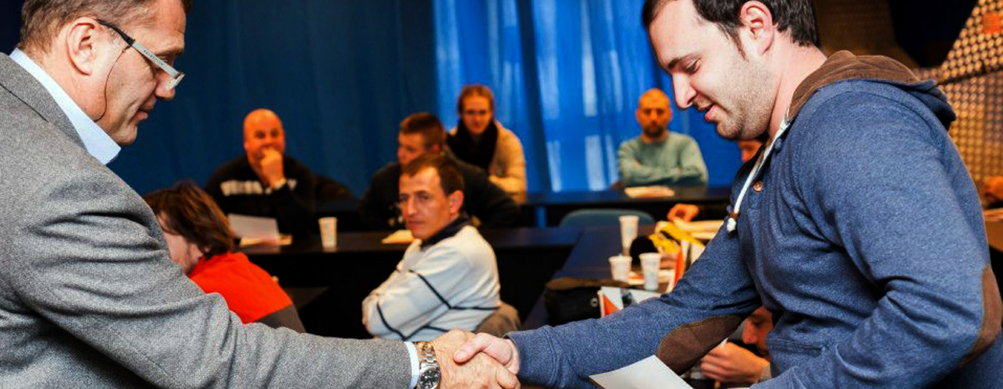
Introducere
Scoala de conducere defensiva si pilotaj Titi Aur este cel mai important furnizor de training de conducere defensiva din Romania, ce ofera cel mai performant mediu pentru a forma conducatorul auto, astfel incat acesta sa fie instruit pentru a circula in siguranta.

Slide 3
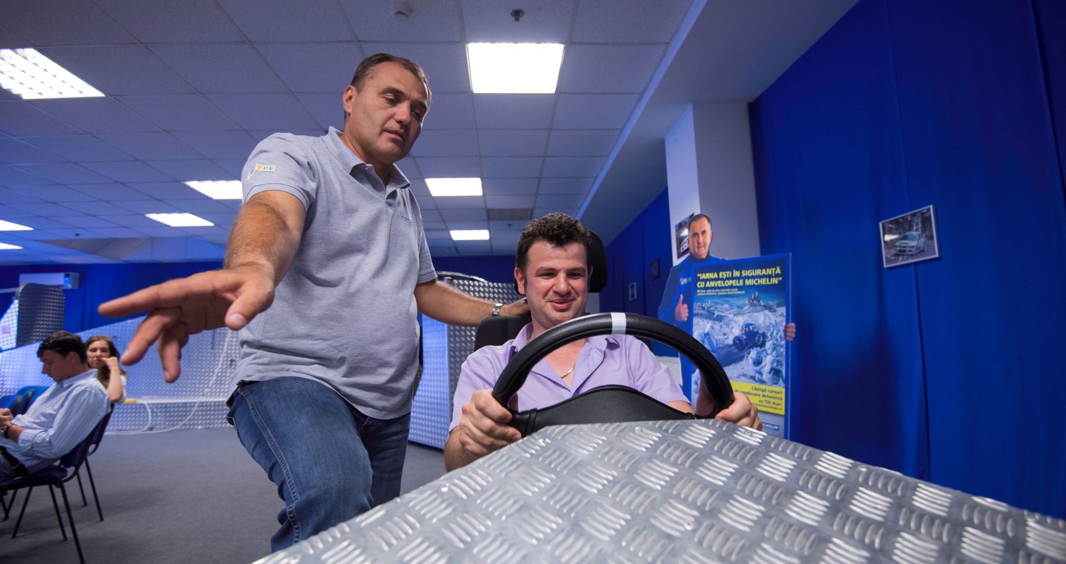
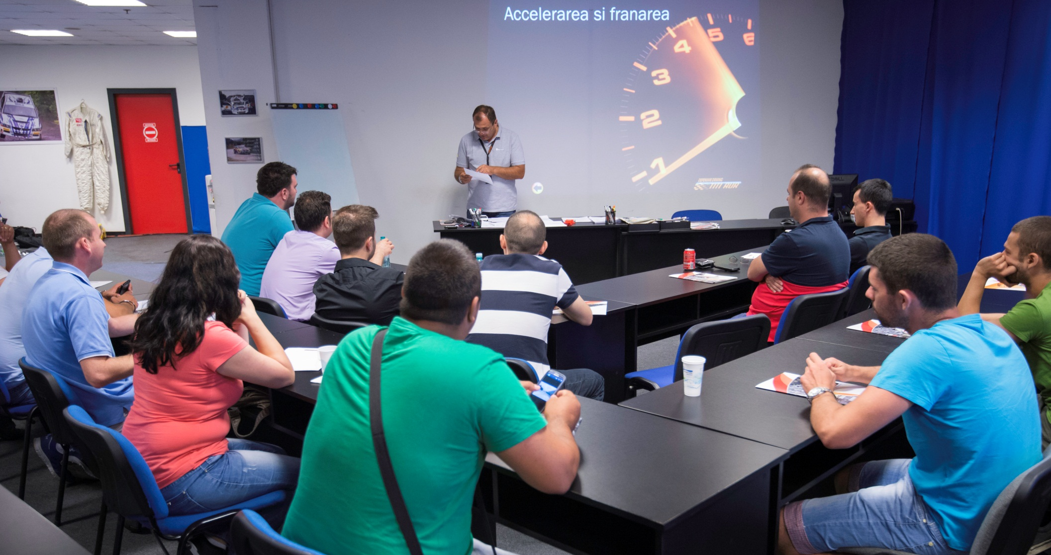
Traininguri conducere defensiva
TEORIE
PRACTICA

Slide 4
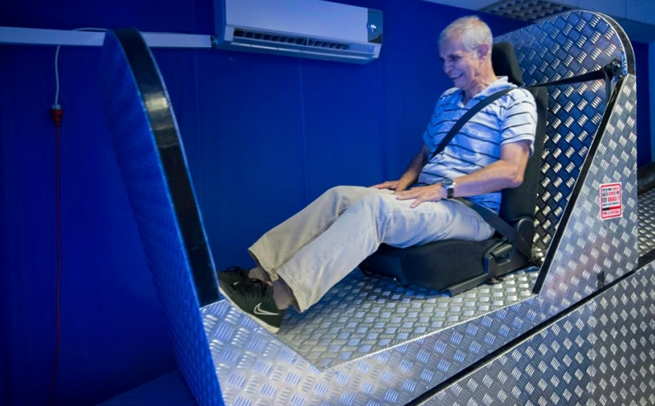
Simulator impact frontal cu obiect stationar

Slide 5
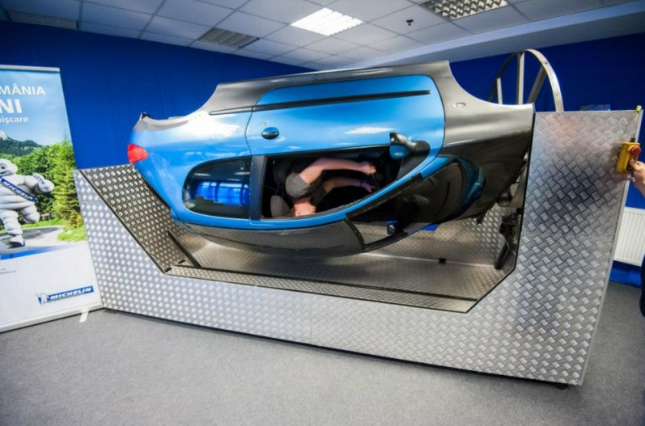
Simulator rasturnare

Slide 6
Simulator de control al derapajului cu roti libere

Slide 7
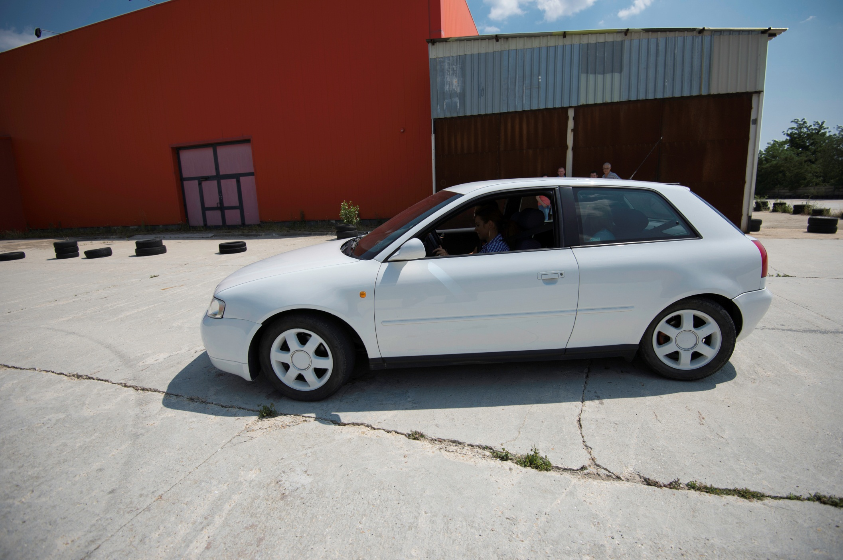
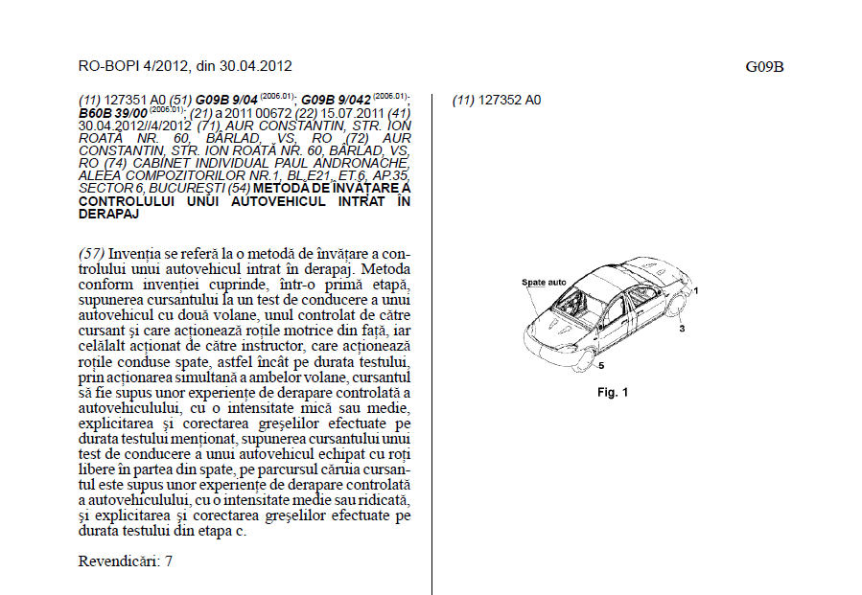
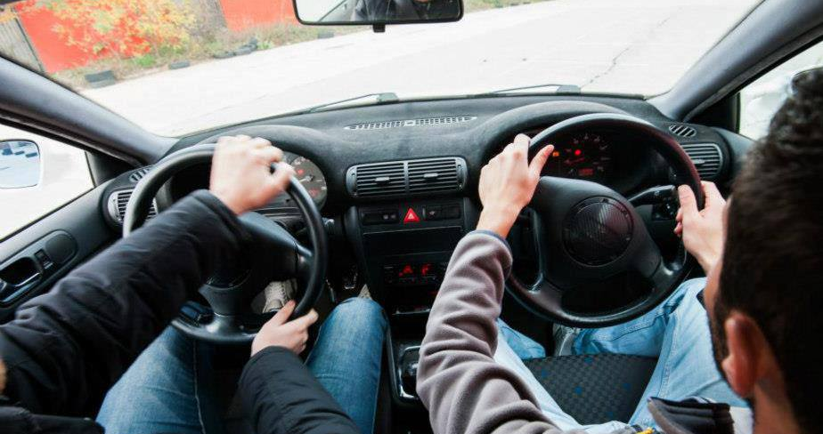
Simulatorul de control al autovehiculului in derapaj cu doua volane

Slide 8
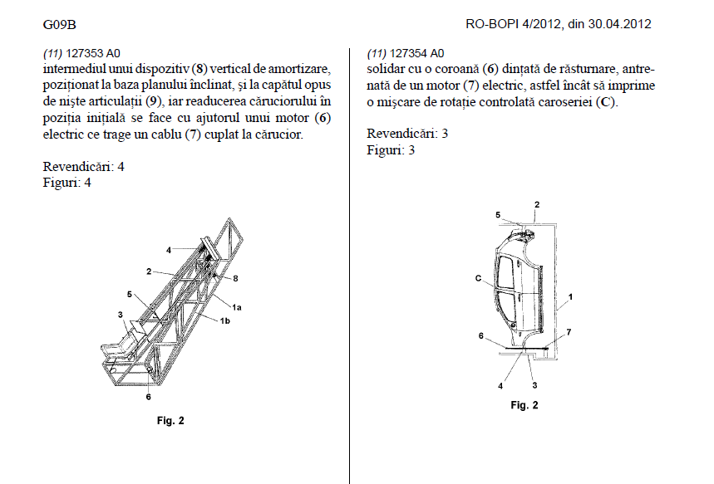
Simulatoare 2.0
SIMULATOR IMPACT FRONTAL CU OBIECT STATIONAR
SIMULATOR RASTURNARE

Slide 9
Activitate de Cercetare-Dezvoltare

Slide 10
Proiectul include 4 laboratoare de cercetare compuse din 5 corpuri de cladire si 9 simulatoare de inalta performanta, dupa cum urmeaza:
1. Corp de cladire C1 – regim de inaltime P, cu rol de service, destinat efectuarii unor modificari/parametrizari/ajustari de natura mecanica asupra simulatoarelor;
2. Corp de cladire C2 - regim de inaltime P+2E, cu rol de facilitate integrata de cercetare-dezvoltare teoretica asupra conducatorilor auto;
3. Corp de cladire C3 – regim de inaltime P, cu rol de spalatorie auto;
4. Corpurile de Cladire C4 si C5 – regim de inaltime P+1E, cu rol de observator, precum si de centru de comanda, pentru activitatile de cercetare aplicativa desfasurate la nivelul autodromului;

Slide 11
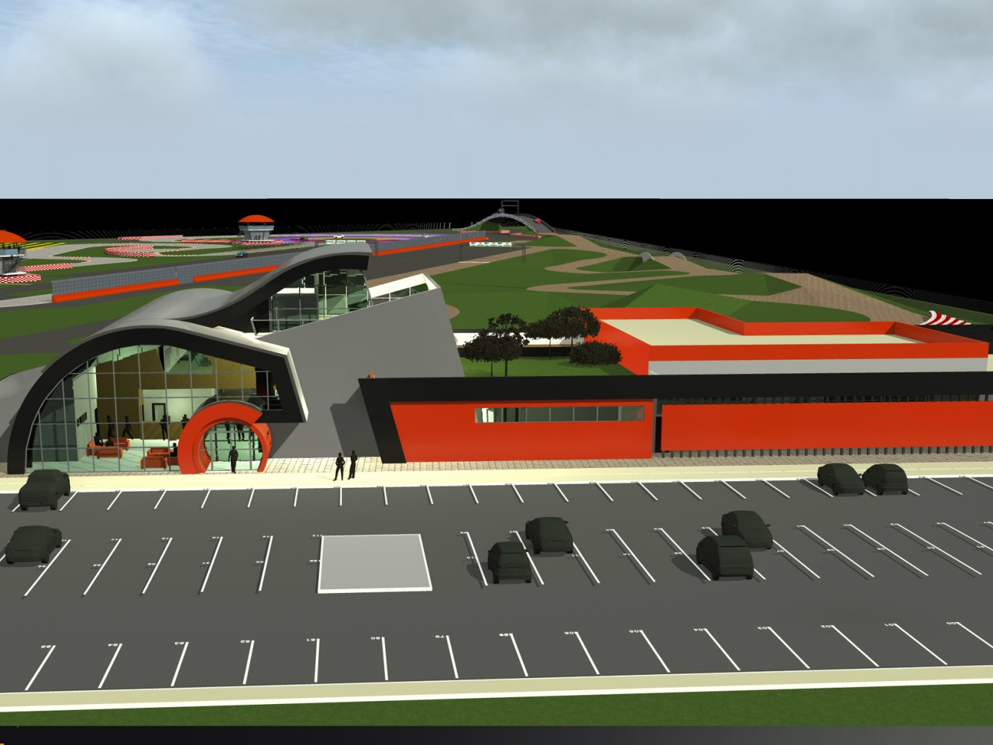

Slide 12
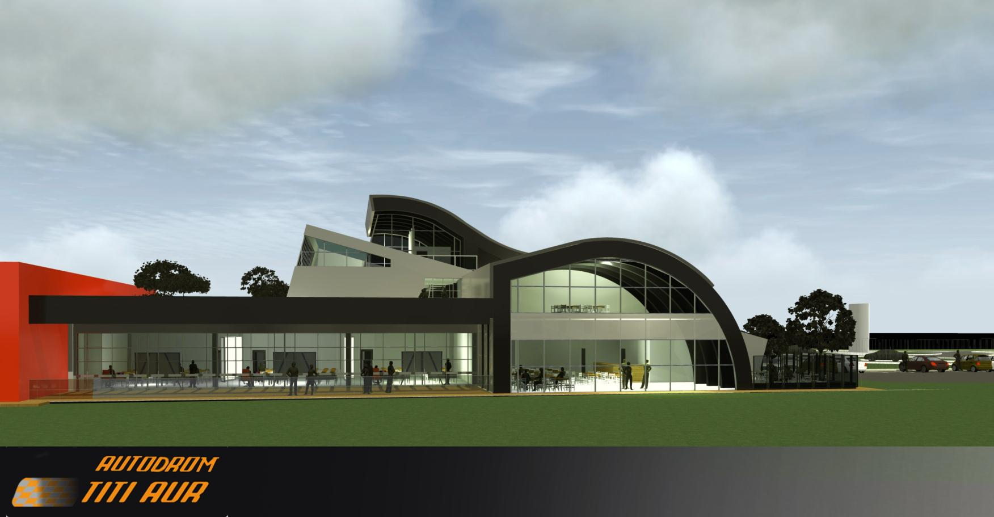

Slide 13
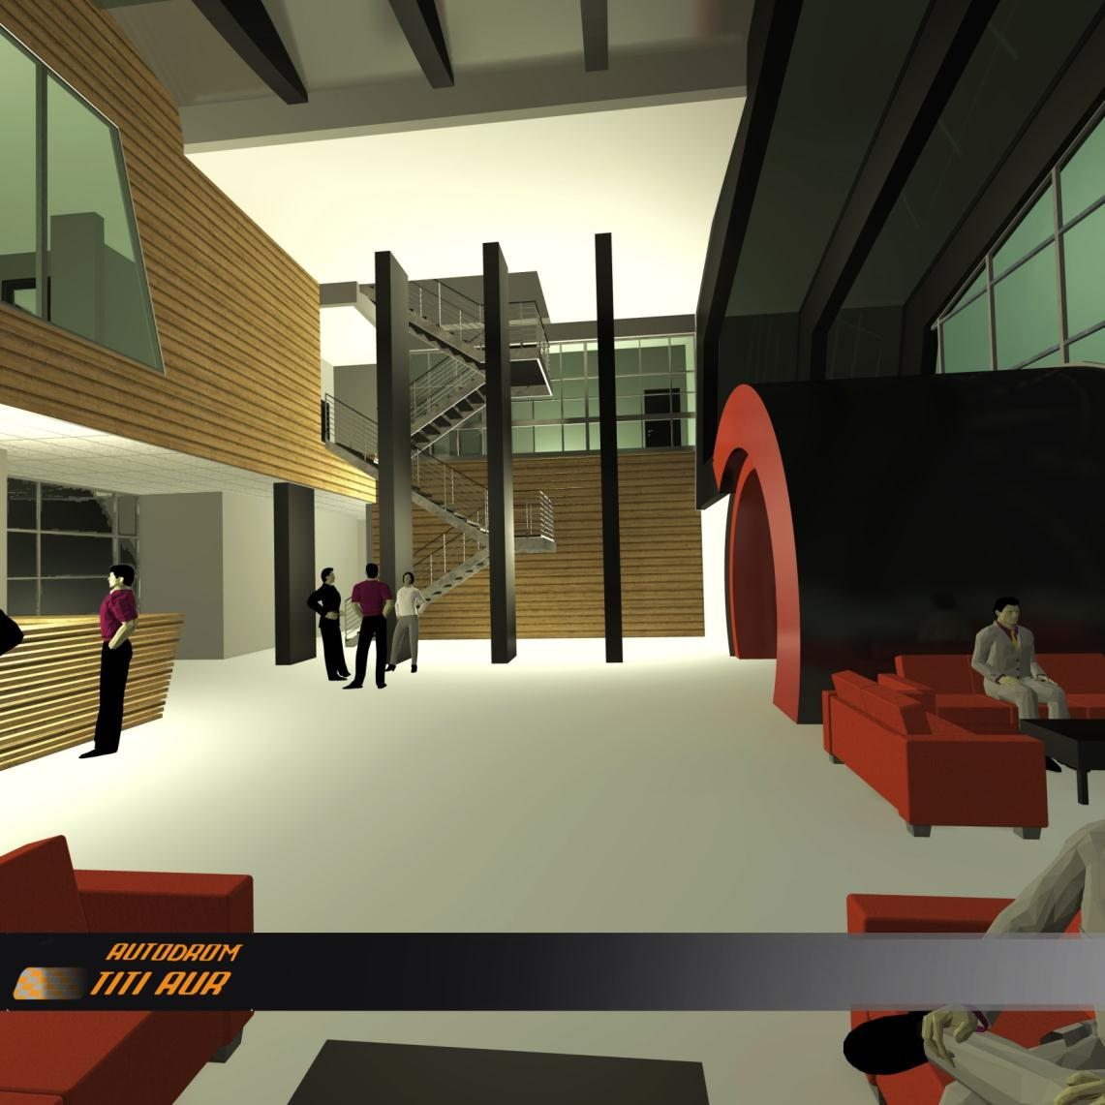

Slide 14
Proiectul include 4 Laboratoare de cercetare compuse din 5 corpuri de cladire si 9 simulatoare de inalta performanta, dupa cum urmeaza:
1. Corp de cladire C1 – regim de inaltime P, cu rol de service, destinat efectuarii unor modificari/parametrizari/ajustari de natura mecanica asupra simulatoarelor;
2. Corp de cladire C2 - regim de inaltime P+2E, cu rol de facilitate integrata de cercetare-dezvoltare teoretica asupra conducatorilor auto;
3. Corp de cladire C3 – regim de inaltime P, cu rol de spalatorie auto;
4. Corpurile de Cladire C4 si C5 – regim de inaltime P+1E, cu rol de observator, precum si de centru de comanda, pentru activitatile de cercetare aplicativa desfasurate la nivelul autodromului;
5. Simulator derapaj controlat cu platforma mobila;
6. Simulator derapaj controlat in viraj

Slide 16
Proiectul include 4 Laboratoare de cercetare compuse din 5 corpuri de cladire si 9 simulatoare de inalta performanta, dupa cum urmeaza:
1. Corp de cladire C1 – regim de inaltime P, cu rol de service, destinat efectuarii unor modificari/parametrizari/ajustari de natura mecanica asupra simulatoarelor;
2. Corp de cladire C2 - regim de inaltime P+2E, cu rol de facilitate integrata de cercetare-dezvoltare teoretica asupra conducatorilor auto;
3. Corp de cladire C3 – regim de inaltime P, cu rol de spalatorie auto;
4. Corpurile de Cladire C4 si C5 – regim de inaltime P+1E, cu rol de observator, precum si de centru de comanda, pentru activitatile de cercetare aplicativa desfasurate la nivelul autodromului;
5. Simulator derapaj controlat cu platforma mobila;
6. Simulator derapaj controlat in viraj
7. Simulator franare-evitare obstacole pietoni cu zona irigata;

Slide 18
Proiectul include 4 Laboratoare de cercetare compuse din 5 corpuri de cladire si 9 simulatoare de inalta performanta, dupa cum urmeaza:
1. Corp de cladire C1 – regim de inaltime P, cu rol de service, destinat efectuarii unor modificari/parametrizari/ajustari de natura mecanica asupra simulatoarelor;
2. Corp de cladire C2 - regim de inaltime P+2E, cu rol de facilitate integrata de cercetare-dezvoltare teoretica asupra conducatorilor auto;
3. Corp de cladire C3 – regim de inaltime P, cu rol de spalatorie auto;
4. Corpurile de Cladire C4 si C5 – regim de inaltime P+1E, cu rol de observator, precum si de centru de comanda, pentru activitatile de cercetare aplicativa desfasurate la nivelul autodromului;
5. Simulator derapaj controlat cu platforma mobila;
6. Simulator derapaj controlat in viraj
7. Simulator franare-evitare obstacole pietoni cu zona irigata;
8. Simulator acvaplanare si rulare in conditii meteo nefavorabile;

Slide 20
Proiectul include 4 Laboratoare de cercetare compuse din 5 corpuri de cladire si 9 simulatoare de inalta performanta, dupa cum urmeaza:
1. Corp de cladire C1 – regim de inaltime P, cu rol de service, destinat efectuarii unor modificari/parametrizari/ajustari de natura mecanica asupra simulatoarelor;
2. Corp de cladire C2 - regim de inaltime P+2E, cu rol de facilitate integrata de cercetare-dezvoltare teoretica asupra conducatorilor auto;
3. Corp de cladire C3 – regim de inaltime P, cu rol de spalatorie auto;
4. Corpurile de Cladire C4 si C5 – regim de inaltime P+1E, cu rol de observator, precum si de centru de comanda, pentru activitatile de cercetare aplicativa desfasurate la nivelul autodromului;
5. Simulator derapaj controlat cu platforma mobila;
6. Simulator derapaj controlat in viraj
7. Simulator franare-evitare obstacole pietoni cu zona irigata;
8. Simulator acvaplanare si rulare in conditii meteo nefavorabile;
9. Simulator de viraje cu diverse inclinari inspre interiorul sau exteriorul virajului si franare in conditii speciale, cu zone irigate;
10. Simulator aderenta pamant, macadam, pietris, noroi, cu denivelari, panta abrupta si zone cu sarituri-desprinderi;
11. Simulator treceri peste si sub poduri cu panta abrupta si cu limitarea inaltimii;
12. Simulator evitari de obstacole cu posibilitate de modificare a
sicanelor si a aderentei si cu denivelari pe linie dreapta si viraj;
13. Simulator computerizat interior - destinat simularii unor situatii complexe de trafic in conditii experimentale

Slide 21
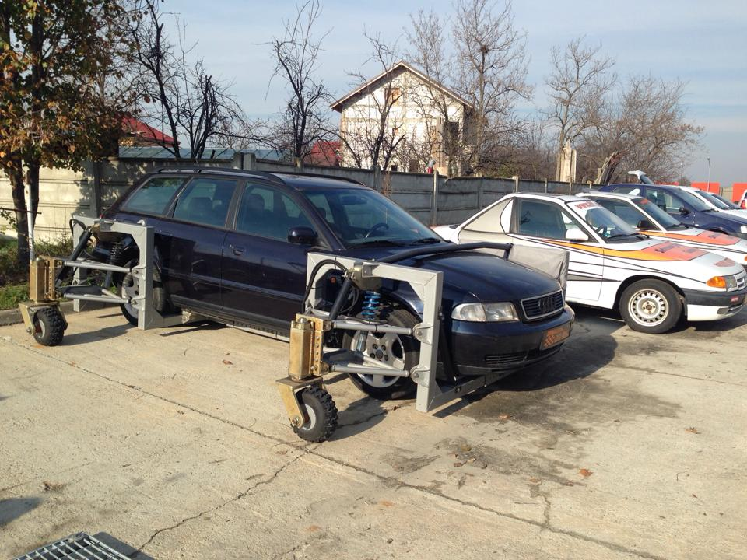
VDI

Slide 23
Va multumesc!
office@titiaur.ro

